Slide 1





Тренажер по обучению грамоте
«Найди гласный звук
в середине слова»

Slide 2

Правила игры
Выполни задания Смешариков.
Определи, какой гласный звук спрятался в середине слов и назови слово
с заданным звуком.
Управляющие кнопки
- далее
- возвращение на страницу выбора игры
- правила игры

Slide 3



Выбери игру
звук А
звук Ы
звук У
звук И
звук О

Slide 4





Назови слово со звуком И

Slide 5
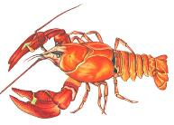


Назови слово со звуком И

Slide 6

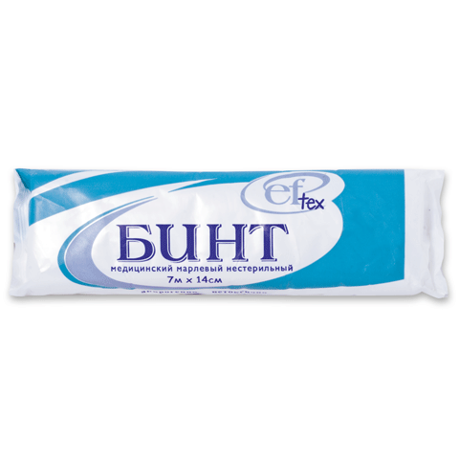

Назови слово со звуком И

Slide 7

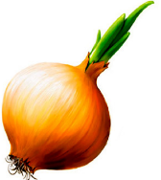

Назови слово со звуком И

Slide 8

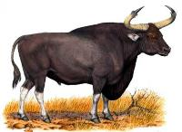
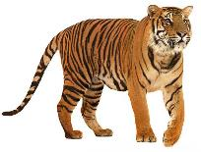

Назови слово со звуком И
Молодец!

Slide 9
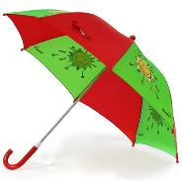
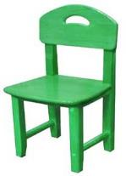


Назови слово со звуком А

Slide 10
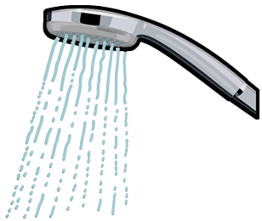

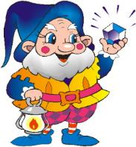
Назови слово со звуком А

Slide 11
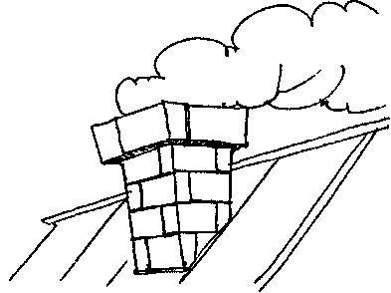

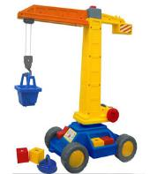
Назови слово со звуком А

Slide 12
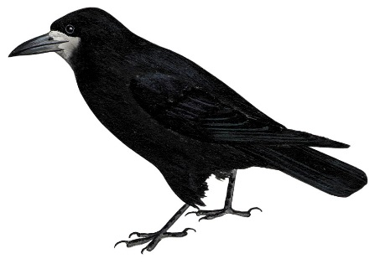


Назови слово со звуком А

Slide 13
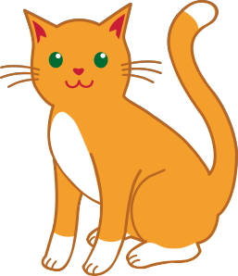

Назови слово со звуком А

Slide 14
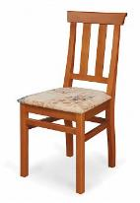
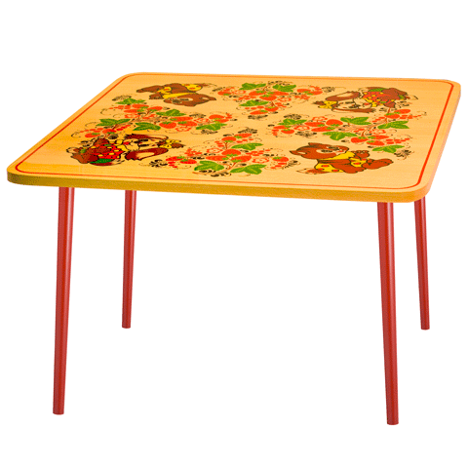

Назови слово со звуком А
Молодец!

Slide 15
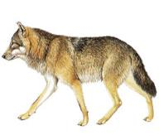
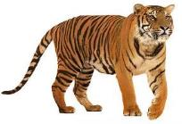
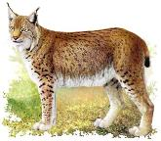

Назови слово со звуком О

Slide 16



Назови слово со звуком О

Slide 17
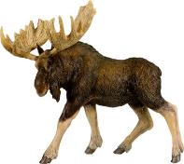


Назови слово со звуком О

Slide 18



Назови слово со звуком О

Slide 19



Назови слово со звуком О
Молодец!

Slide 20
Назови слово со звуком У

Slide 21
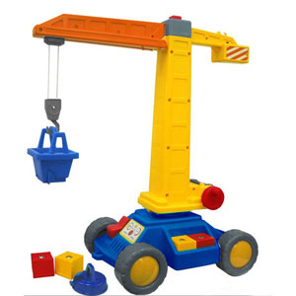
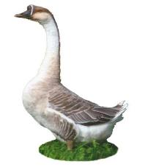

Назови слово со звуком У

Slide 22


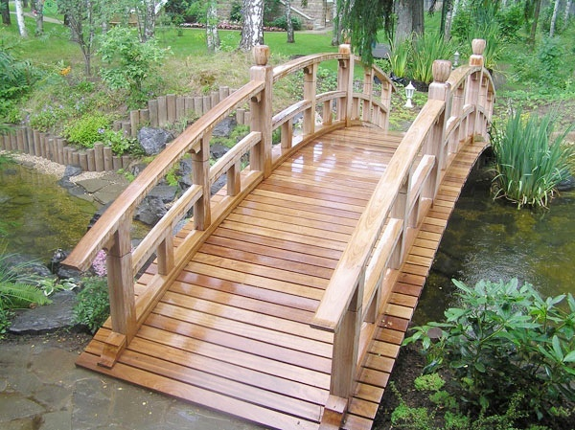
Назови слово со звуком У

Slide 23


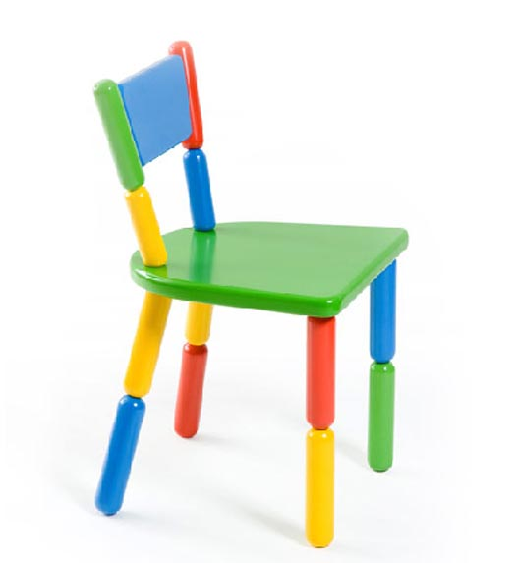
Назови слово со звуком У

Slide 24
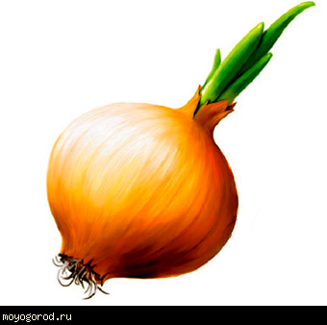

Назови слово со звуком У
Молодец!

Slide 25
Назови слово со звуком Ы

Slide 26
Назови слово со звуком Ы

Slide 27
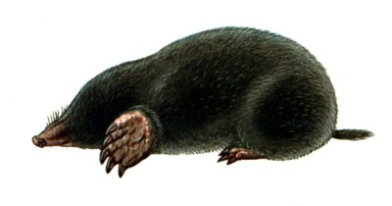

Назови слово со звуком Ы

Slide 28

Назови слово со звуком Ы

Slide 29
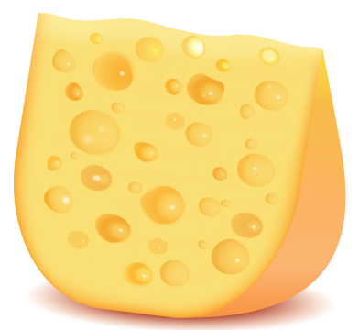
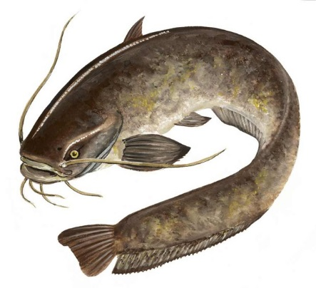
Назови слово со звуком Ы
Молодец!

